Slide 1


Étude de la stratégie spatiale des espaces de coworking en Région Centre-Val-de-Loire
Atlas cartographique des espaces de coworking à l’échelle de la Région Centre-Val-de-Loire
Mardi 19 décembre 2017
Directeur de recherche : Divya Leducq
2ème jury : Hamdouch Abedllilah
Étudiante : Aurélie Coquel
1/15

Slide 2
Plan
Introduction et Problématique
Revue de la littérature scientifique
Méthodologie
Phasage
Données Récoltées
Analyse
Conclusion
2/15

Slide 3

Introduction
Concept qui provient de celui des bureaux partagés
Fragmentation des lieux de travail
Impact sur la forme urbaine
Ecoptimiste
3/15

Slide 4
Problématique
Quelles sont les logiques d’implantation des espaces de coworking en Région Centre Val-de-Loire ?
4/15

Slide 5
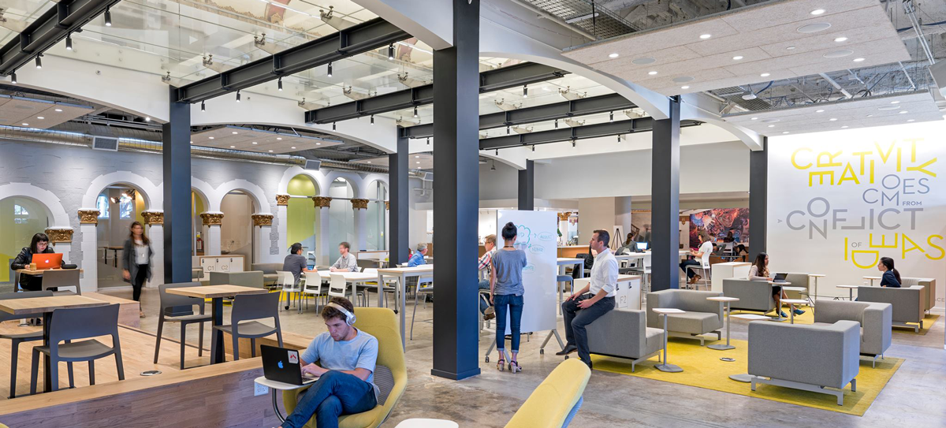
Méthodologie
Revue de la littérature scientifique
Collecte des données sur les CWS
    Recensement des CWS
    Prise de contact
    Catégorisation des CWS
    Sélection des CWS
Géolocalisation des CWS
Élaboration des cartes selon la sémiologie graphique
    Choix de l’échelle
    Choix du fond de carte
    Création de la typologie
Analyse des cartes
COWORK’IN AIX
5/15

Slide 6
Phasage
Bibliographie : Fait
Récoltes des données : Fait Objectif 1 et 2, À faire Objectif 3
Récupération des couches de données : Fait Objectif 1 et 2, À faire Objectif 3
Création des cartes : Retoucher Objectif 1, À faire Objectif 3
Analyse des cartes : À faire
Portfolio de l’ambiance urbaine : À faire
6/15

Slide 7
Revue de la littérature scientifique
Articles trouvés : 53
Articles sélectionnés : 21
Articles lus : 16
Auteurs sur le sujet des CWS : Alessandro Gandini, Bruno Moriset, Julie Fabbri, Louis Salgueiro, Flavie Ferchaud et Bernard Pecqueur
7/15

Slide 8
Données récoltées
Les attributs
Prix
Ouverture sur le milieu urbain
Surface
Capacité
8/15

Slide 9
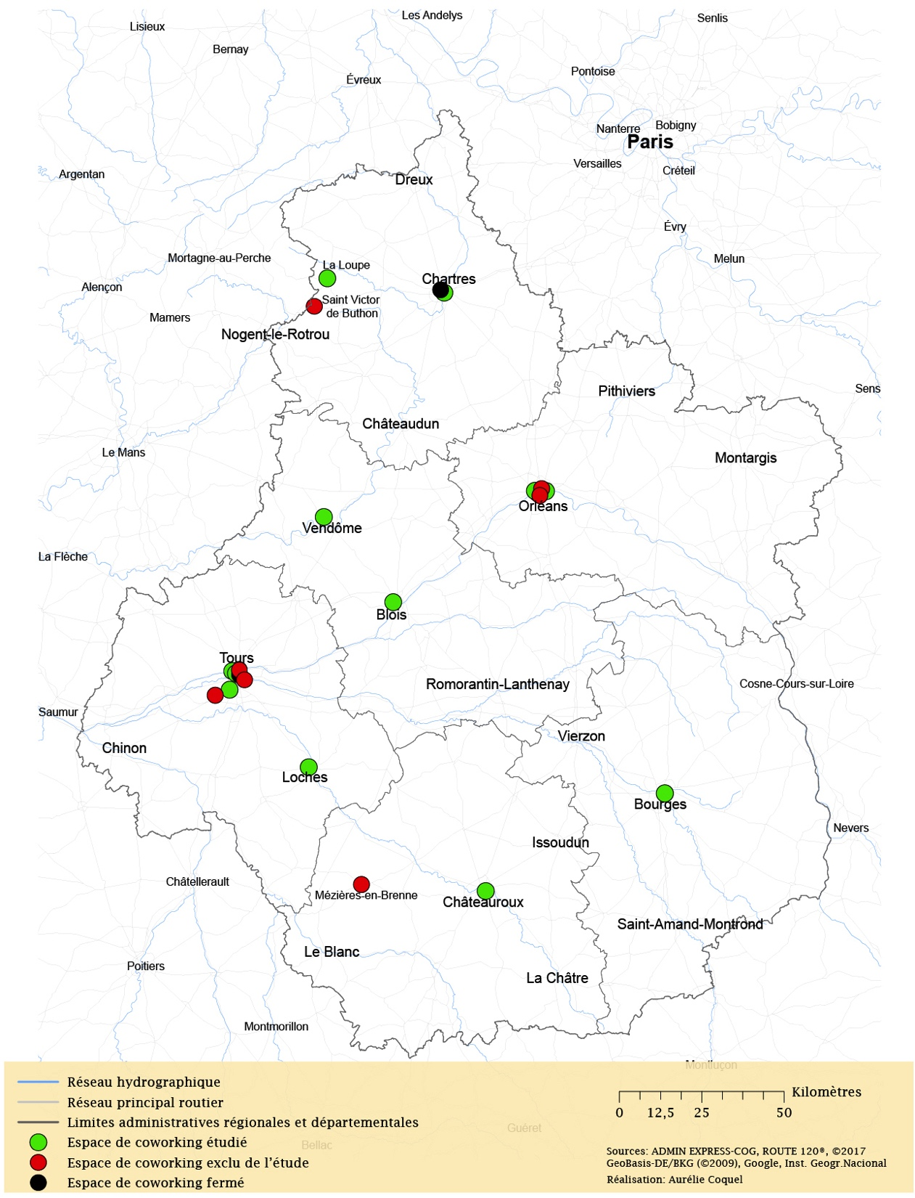
Données récoltées
Les espaces de coworking en Région Centre-Val-de-Loire
9/15

Slide 10

Données récoltées
CWS fermés | CWS exclus | CWS étudiés | CWS total
2 | 6 | 17 | 25
Les espaces de coworking en Région Centre-Val-de-Loire
10/15

Slide 11
Données récoltées
CWS fermés | CWS exclus | CWS étudiés | CWS total
2 | 6 | 17 | 25
Les espaces de coworking en Région Centre-Val-de-Loire
11/15

Slide 12

Données récoltées
CWS fermés | CWS exclus | CWS étudiés | CWS total
2 | 6 | 17 | 25
Les espaces de coworking en Région Centre-Val-de-Loire
12/15

Slide 13
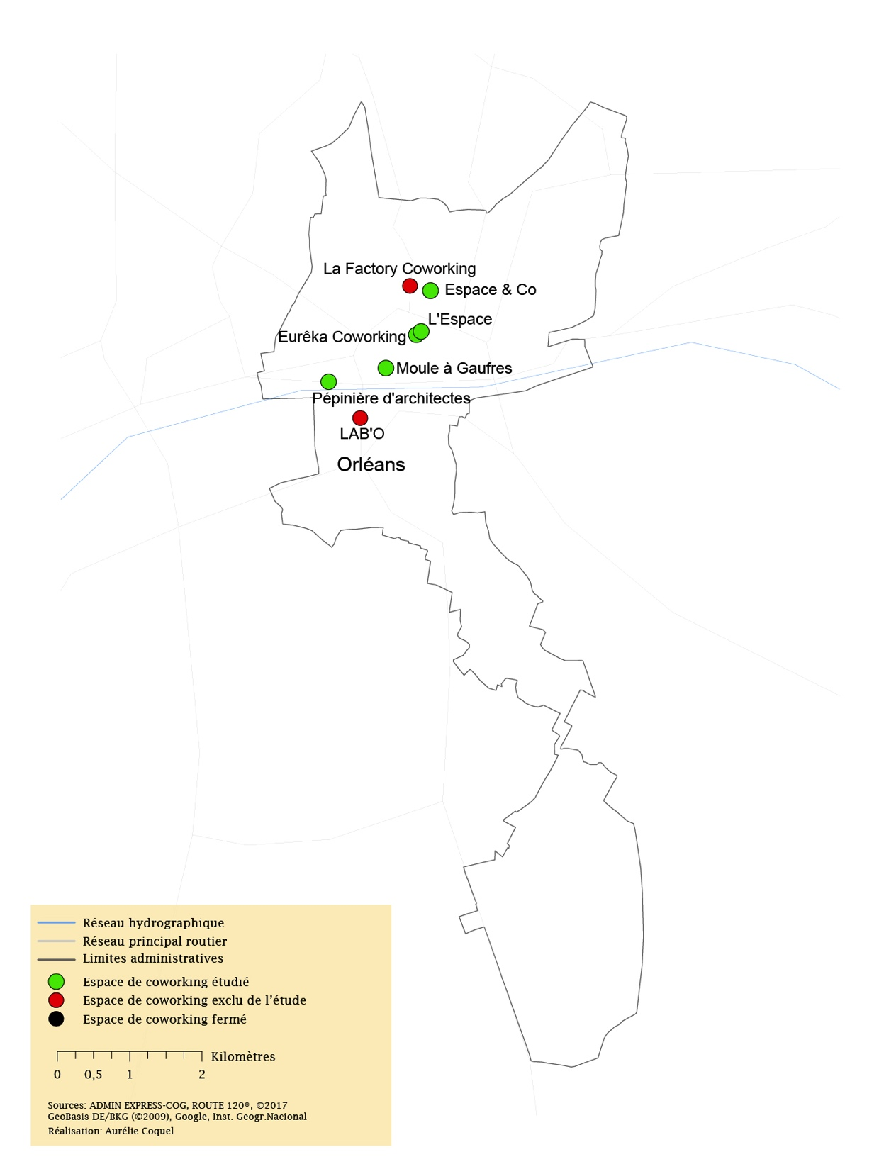
Données récoltées
Les espaces de coworking à Orléans
13/15

Slide 14
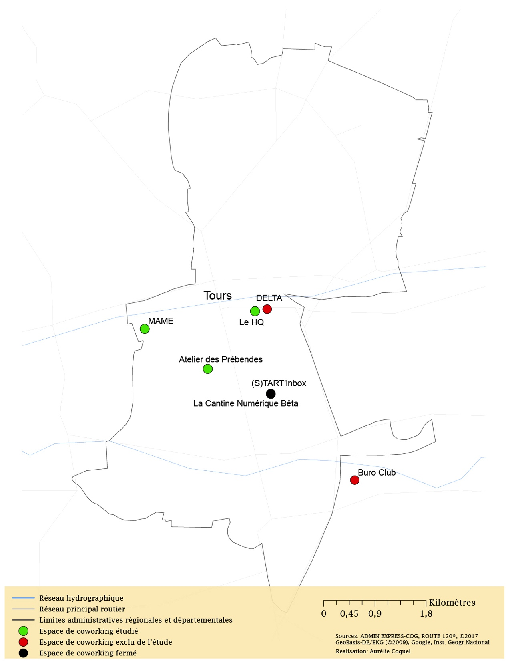
Données récoltées
Les espaces de coworking à Tours
14/15

Slide 15

Conclusion
Dynamique d’implantation métropolitaine
Diffusion vers les moyennes villes et le milieu rural
Localisation en centre-ville
2 buts distincts:
    Attirer de nouveaux résidents, Offrir des activités innovantes
    Redynamisation d’une zone, Création d’emplois
Coworking Vaucluse
15/15

